Slide 1
Paradigmata a metateorie v HIB

Slide 2
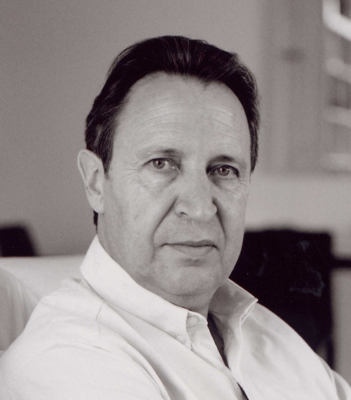
Několik pohledů na poznávání
The central is not information but
man

Slide 3
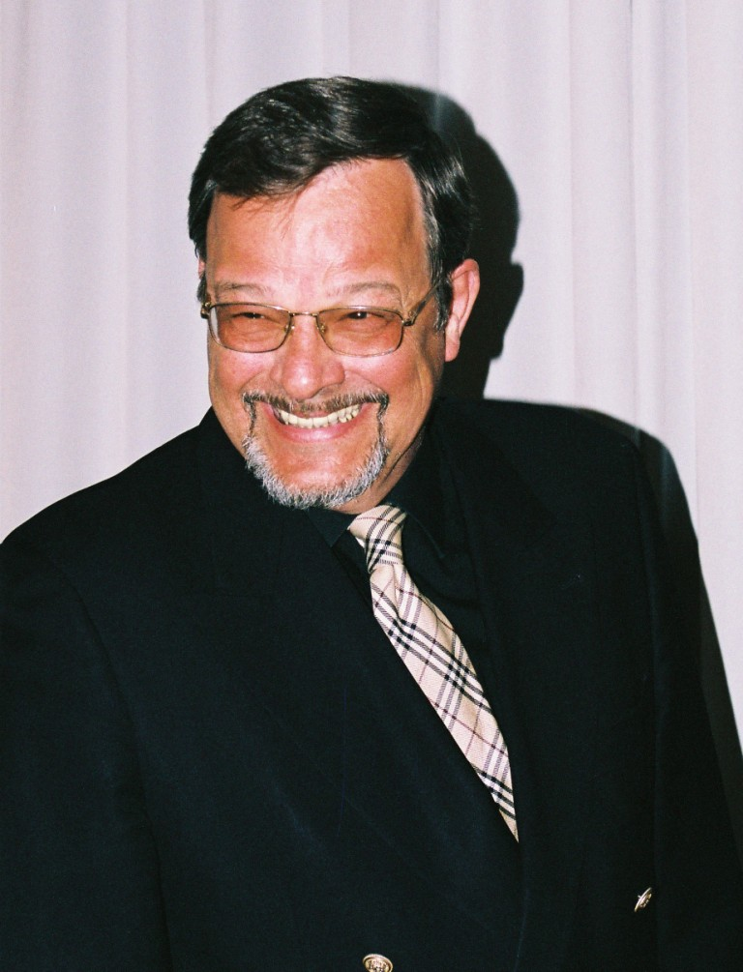
Několik pohledů na poznávání
Information is defined as something that modifies an individual's knowledge
structures or knowledge states
When information is perceived
and received, it affects and transforms the recipient's state of knowledge

Slide 4
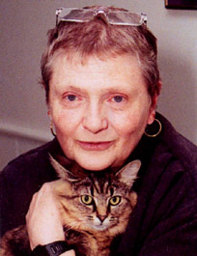
Několik pohledů na poznávání
Reality gets
captured in information. Information holds variable and constantly changing versions of reality.

Slide 5
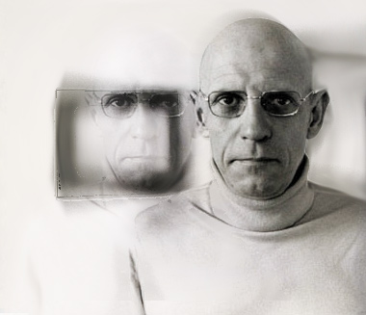
Několik pohledů na poznávání / poznávání
Discourses consist of particular kinds of conceptualizations that allow reality to be "known"
from a certain angle, and from that angle only. In different discourses, different aspects of reality become
the focus of knowledge production. Discourses provide the reserve of themes and points of view that we use in sense-making. They enable us to know certain things and to speak in certain ways.

Slide 6
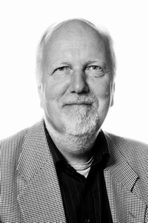
Několik pohledů na poznávání
The cognitive viewpoint looks at knowledge as
individual mental states rather than as a social and cultural process or a cultural product.

Slide 7
Základní metateoretické přístupy
Fidel, kap. 8

Slide 8
Hierarchie konstruktů

Slide 9
Hierarchie konstruktů
Paradigma (Kuhn) / Metateorie
souhrn základních domněnek, předpokladů, představ dané skupiny vědců (+ metodická pravidla řešení, intuitivní postoje a hodnocení problémů…)
Velká teorie / Grand theory (Mills)
Snaha o vysvětlení fungování společnosti (strukturální funkcionalismus, kritická teorie…)
Teorie středního dosahu (Merton)
Mezi velkými teoriemi, které nejsou aplikovatelné na běžnou sociální realitu, a mezi ryzím sociologickým výzkumem, jehož výsledky nejsou zobecnitelné.
Zakotvená teorie (Strauss, Glaser, Corbin)
Proces sběru a analýzy dat je postaven na hledání pojmů, které se zkoumaným jevem souvisejí, a následném odhalování vztahů mezi nimi.
Pozorování
Výsledky jednotlivých výzkumů

Slide 10
Paradigma – vědecká revoluce
T. S. Khun – Struktura vědeckých revolucí
Paradigma: „obecně uznávané a vědecké výsledky, které v dané chvíli představují pro společenství odborníků model problémů a model jejich řešení“
poznání není proces hromaděním poznatků a hledání nejlepších teorií
věda poznává revolučně, diskontinuitně
když omezení daného vědeckého popisu světa (paradigmatu) v krizi, je třeba rozhodnout (řec. krisis) mezi možnými alternativami
výběr nezáleží na vědcích samých, ale spíše na nahodilých odchylkách, které se prosadí a zesílí
nové paradigma zavede nové vidění světa, jeho vztahů, novou logiku věci
paradigma – skupinově sdílený souhlas, sdílený příklad legitimizací konkrétního modelu nebo ideje
množina konceptů a myšlenkových vzorů, včetně teorií, výzkumných metod a instrumentů, tvrzení a standardů, které legitimizují, co je považováno za znalost
normální věda x věda v krizi

Slide 11
Metateorie – teoretická tradice
filozofie přístupu, zabudována v paradigmatu
jedno paradigma může mít víc metateorií
základní soubor myšlenek o tom, jak nahlížet a zkoumat daný jev našeho zájmu v konkrétní oblasti
stanovuje podstatu výzkumu a požadované metody pro každý obor

Slide 12
Systémové (fyzikální) paradigma
formuje se v 60. letech 20. století
pozitivistický a experimentální přístup k hodnocení informačních systémů a služeb
služby mohou být hodnoceny nezávisle na uživateli, části systému mohou být hodnoceny nezávisle na celku
důraz na vědecký přístup, empirické testy a měření v laboratorních podmínkách po vzoru fyzikálních a mechanických testů, spíše než v psychologické laboratoři
testování na souborech dokumentů, informační potřeby uživatelů systémů ignorovány

Slide 13
Systémové paradigma
Cranfieldovy experimenty
prováděné Cyrilem Cleverdonem
testování organizace a vyhledávání informací a selekčních jazyků, archetyp pro další testy
analogie s aerodynamickým tunelem: informační systém jako fyzikální systém
TREC - Text Retrieval Conference
uplatnění komparativní evaluace vyhledávacích technik, např. nejlepší párování vyhledávacích algoritmů, systémy pro stanovení relevance se zpětnou vazbou
paradigma používáno i pro kvantitativní měření efektivity služeb doručování dokumentů

Slide 14
Kognitivní paradigma
od 70. let 20. století
kognitivního obratu v psychologii
v informační vědě zaměřené na uživatele informací
zpracování informací zprostředkováno systémem kategorií a konceptů individuálních uživatelů – základ modelování uživatelů
zájem o kognitivní aspekty informačního chování a interaktivní informační vyhledávací systémy
představa, že stroje by mohly poznávat – rozvoj expertních systémů

Slide 15
Model zpracování informací
myšlení modelováno jako zpracování informací v různých částech mozku
zkoumáno kognitivní vědou
základ pro programování umělé inteligence

Slide 16
Kognitivní paradigma
nejznámější teorie
teorie Anomálního stavu poznání (ASK) Nichaolase J. Belkina
nedostatečný stav znalostí bránící uživateli dosáhnout jeho cíle je informační potřeba, která iniciuje komunikaci uživatele s texty, reprezentujícími konceptuální stav znalostí ostatních lidí, obsahují informace, které mohou doplnit nedostatečný stav znalostí uživatele.
fundamentální rovnice informační vědy Bertranda C. Brookes.
jak komunikační proces působí na znalost jednoho jedince.
K (S) + ΔI = K (S + ΔS)
znalostní struktura K (S) je působením vstupní informace ΔI pozměněna v novou znalostní strukturu K (S + ΔS). S je indikátor působení modifikace. Stejná informace může působit na různé znalostní struktury různě.

Slide 17
Socio-kognitivní paradigma
formuje se v 90. letech 20. století
odmítnutí individualistického charakteru poznání
důraz na interakci se společenským světem
studium působení kultury na jedince a informační artefakty
vychází ze sociologie poznání
předmětem zájmu domény
sociální skupiny sdílející poznatky formulované společným diskurzem. Jejich interakce s individuálními poznatky není ani behaviorální, ani kognitivní

Slide 18
Socio-kognitivní paradigma
základní přístupy
doménová analýza Biergera Hjørlanda.
odmítnutí metodologického individualismu, zaměření na společenskou tvorbu informací - komunitní
nástroje, pojmy, významy, informace, organizování, informační potřeby, kritéria relevance – formovány a institucionalizovány diskurzivními komunitami – důsledkem společenské dělby práce
kognitivní struktury jsou historické, ne psychologické – zaměření na společenská pravidla, konvence, kontext
využití informací výsledkem interakce mezi individuálním myšlením jedince a společenskou a dokumentární rovinou. Nezaměřuje se na uživatele, ale na domény nebo prostředí. Jedinec člen různých kultur nebo domén a jejich dokumentačních systémů
teorie informačních praktik Sanna Talja
sociologicky a kontextuálně zaměřený výzkum, alternativa k informačnímu chování
odklon od chování, činností, motivů a dovedností individuí k členům různých skupin a komunit, které konstituují kontext běžných činností
proces hledání a používání informací je konstituován sociálně a dialogicky, praktiky vznikají interakcí mezi členy komunity

Slide 19
Teoretické tradice - metateorie
metody v empirické studii – zakotvené v metodologické a teoretické tradici
př. micromoment timeline interview – sense-making metodologie – zakotveno v řadě teoretických tradicí
každý výzkum v jakémkoli oboru je součástí teoretických tradic
tradice jako pozitivismus, fenomenologie, konstruktuvismus
založeny na epistemologických a ontologických základech

Slide 20
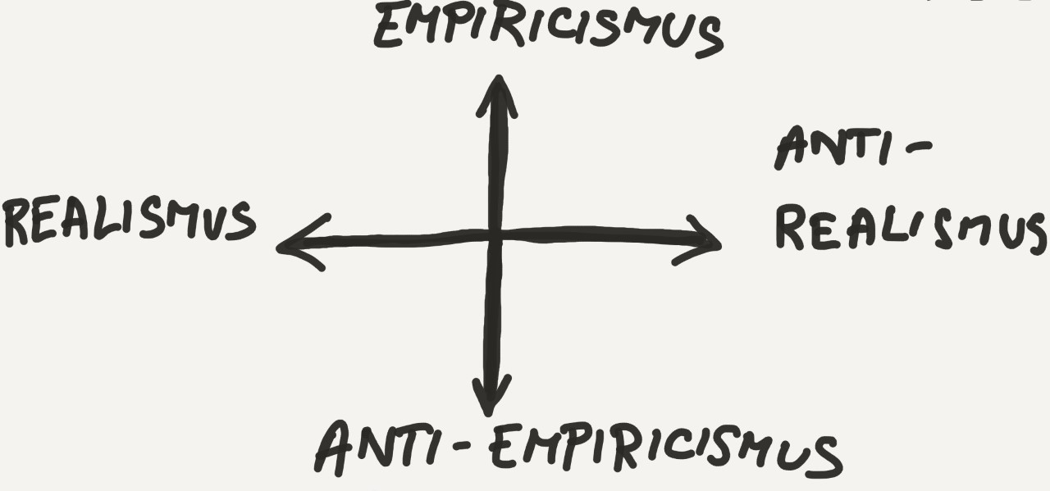
Teoretické tradice - metateorie
epistemologická přístup – kritéria pro rozlišení skutečných poznatků a pouhého přesvědčení, předsudků či víry
ontologický přístup – jaké druhy věcí a substancí skutečně existují?
vakuum? duchové? flogistony?

Slide 21
Teoretické tradice - metateorie
epistemologické a ontologické postoje vycházejí ze světonázoru a chápání místa výzkumu ve světě
teoretické tradice založeny na konkrétních epistemologických a ontologických přístupech, vědec je zastává napříč svými pracemi, dokud nezmění světonázor
vědec vždy nemusí zastávat jedinou teoretickou tradici
vědci věří buď jedné, nebo druhé metateorii, toto přesvědčení je zásadní, nelze mezi nimi přecházet

Slide 22
Empirismus
vznik v přírodních vědách, nejznámějším empirickým přístupem v sociálních vědách - pozitivismus
doktrína:
individuální lidská mysl začíná jako nepopsaný list, znalosti získáváme smyslovou zkušeností a interakcí s ním
každé skutečné tvrzení o poznání je testovatelné zkušeností (pozorování a experiment)
vylučuje jako znalost každé tvrzení, který nemůžeme pozorovat
vědecké zákony jsou tvrzení o obecných opakujících se vzorcích zkušenosti
vysvětlit vědecky jev znamená ukázat, že je případem vědeckého zákona
znalost zákona umožňuje předvídat budoucí výskyt jevů tohoto typu, logika předpovědi a vysvětlení je stejná
vědecká objektivita spočívá v jasném oddělení testovatelných faktických tvrzení a subjektivních hodnotových soudů

Slide 23
Anti-empirismus
různorodé přístupy
racionalismus – znalost vzniká používáním lidského rozumu
relativismus – bez kontextu neexistují žádná kritéria, kterými by se dalo řídit při rozhodování mezi různými úhly pohledu

Slide 24
Realismus
realita existuje nezávisle na tom, jak ji lidé poznávají a vnímají, ale je v zásadě poznatelná
snadno přijatelné v přírodních vědách
v sociálních vědách – lidé a skupiny lidí mají schopnost zasahovat do běhu světa – realistický výzkumník zkoumá nejen realitu nezávislou na znalostech a vnímání účastníků, ale také vnímání reality účastníky

Slide 25
Anti-realismus
realita neexistuje sama o sobě bez toho, aby byla vnímána, vnímání reality ve skutečnosti tvoří celou realitu
neempiričtí a nerealističtí výzkumníci – interpretativní přístup
fenomenologie, konstruktivismus, hermeneutika
interpretace lidských činností a kulturních artefaktů
veškeré poznání je věcí interpretace

Slide 26
Vývoj metateorií v HIB
posun ze zaměření na fixní atributy – zkušenosti aktéra, fyzické prostředí – k dynamickým a s procesy spojeným fenoménům jako objektů studia
rostoucí přijímání interpretativních přístupů v původně převážně pozitivistické oblasti výzkumu
první generace vědců v HIB vědci a inženýři, aplikují metody běžné v přírodních vědách „vědecké metody“, positivismus
positivismus silný dodnes – značná část výzkumů v oboru
mezi sociálními vědci pozitivismus uznávaný méně, proto se málo výzkumníků považuje za positivisty
pozitivismus v HIB se projevuje: nezájmem o teoretické tradice, výslovným lpěním na empirické doktríně

Slide 27
Vývoj metateorií v HIB
každá studie má svá omezení: většina kvantitativních studií neobsahuje oddíl „omezení výzkumu“, většina kvalitativních studií svá omezení uvádí
zaměření na zobecnitelnost výsledků – vyvoláno pozitivistickým přístupem
většina HBI studií omezuje svá zkoumání na pozorovatelná fakta a vyhýbá se rozvíjení poznatků racionálními prostředky
může vést k falešným poznatkům
interpretativní metateorie nejčastěji využívány vědci ze skandinávských zemí
fenomenologie – zkušenost je bohatší než co mohou naše fyzické smysly zachytit

Slide 28
Příklad falešných empirických poznatků
Př. dotazníkové šetření chování při vyhledávání
otázky se týkají se objektivních záležitostí: úroveň zkušeností participantů, frekvence vyhledávání na webu, počet vyhledávání, která provádějí současně apod.
výsledky prezentovány jako faktická zjištění, tedy poznatky
dvě z otázek nejsou dle pozitivismu objektivní – které a proč?

Slide 29
Příklad falešných empirických poznatků
úroveň zkušeností – vnímání úrovně účastníků, ostatní mohou vnímat jinak
→ objektivní úroveň prožitků třeba stanovit na základě pozorovatelných faktů, např. test zadaný všem účastníkům výzkumu
souběžné vyhledávání – závisí na chápání pojmu vyhledávání, může se mezi výzkumníkem a participantem lišit

Slide 30
Zavádějící představy v metateoriích
zavádějící představy o pozitivismu
→ T. D. Wilson – odmítnutí pozitivismu – zkreslení výzkumů daná přílišným důrazem na kvantitativní analýzy, neporozumění kontextu a faktorů ovlivňujících chování
nejde o zkreslení pozitivistická, ale o zkreslení článků, které hodnitil
kvalitativní i kvantitativní analýza využívány jak v pozitivismu, tak v interpretativním výzkumu
rozdíl v roli, kterou hrají zjištění při budování znalostí
pozitivismus – kvalitativní analýza generuje hypotézy, ne znalosti
anti-empiristi – kvantitativní analýza vodítkem pro stanovení výzkumného vzorku, ne pro tvorbu znalostí

Slide 31
Zavádějící představy v metateoriích
neoprávněné tvrzení o využití teoretické tradice
konstatování o využití metateorie ignorující metodologické důsledky
výzkumník tvrdí, že využívá systémový přístup, protože design studie umožňuje holistický pohled
ignoruje požadavky přístupu – uvedení definice hranic studovaného systému, zkoumání interakcí mezi prvky systému

Slide 32
Rozpory v metateoriích
metateorie, které vědec tvrdí že využívá, neodpovídají jeho paradigmatu
př. výzkumník aplikuje dvě teoretické tradice s protikladnými filozofickými základy
Wilsonova krizika pozitivismu – neadekvátní použití kvantitativních metod
ve stejném článku kritizuje svůj vlastní starší model – omezený, protože neposkytuje návrh kauzálních faktorů IB a proto nenavrhuje hypotézy, které by se měly testovat
testování hypotéz je pozitivistickou podmínkou tvorby znalostí
Wilson odmítá a současně používá empiristickou doktrínu

